Slide 1

ANÁLIS EXPLORATORIO DE DATOS
ESTUDIO DE FACTORES GEOESTRUCTURALES QUE INCIDEN EN EL COLAPSO DE EDIFICIOS:
APLICACIÓN AL SISMO DE GORKHA, NEPAL (2015)
Realizado por Iñigo López Ayala

Slide 2


ÍNDICE
Contexto
Conceptos teóricos básicos sobre terremotos
El terremoto de Gorkha
Área de estudio
Presentación del dataset
Hipótesis principales
Estudio de la primera hipótesis
Estudio de la segunda hipótesis
Observaciones y conclusiones

Slide 3
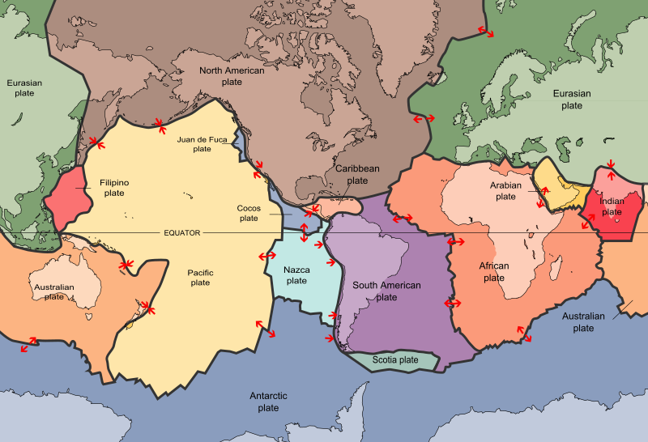
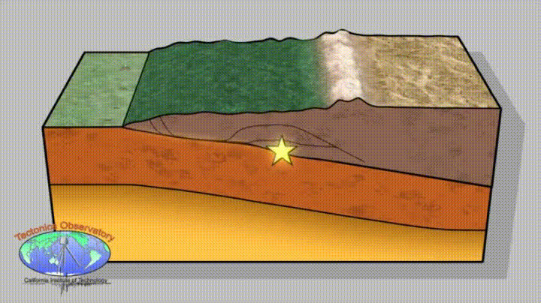
CONCEPTOS TEÓRICOS BÁSICOS SOBRE TERREMOTOS
Convergente
Divergente
Las principales placas tectónicas con sus límites (convergentes, divergentes y transformantes)
Simplificación de la generación de un terremoto bajo un régimen convergente

Slide 4
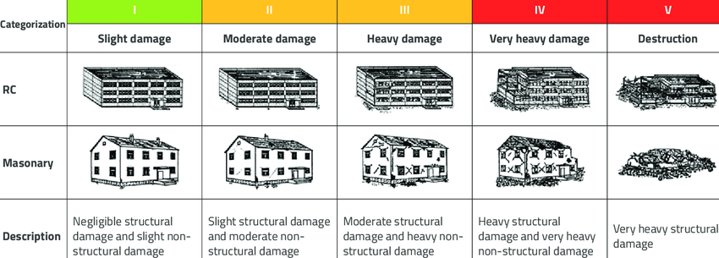
CONCEPTOS TEÓRICOS BÁSICOS SOBRE TERREMOTOS
Tabla que muestra los diferentes grados de destrucción que sufren los edificios en función de los materiales con los que ha sido construido

Slide 5
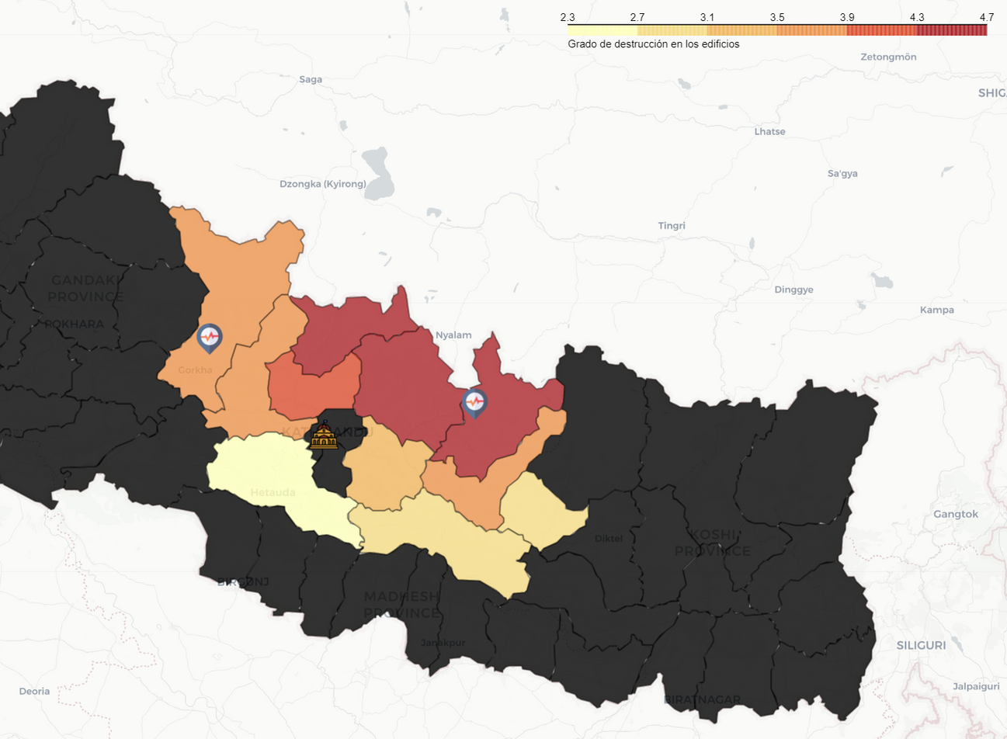

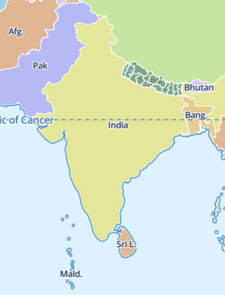

CONTEXTO DEL TERREMOTO DE GORKHA
Epicentro 25 abril
Terremoto principal (25 de abril de 2015)
Epicentro 12 mayo
Magnitud: 7,8 Mw
Profundidad: 15 km
Pérdidas humanas: 9000
Réplica principal (12 de mayo de 2015)
Magnitud: 7,3 Mw
Profundidad: 15 km
Pérdidas humanas: 100
Katmandú

Slide 6
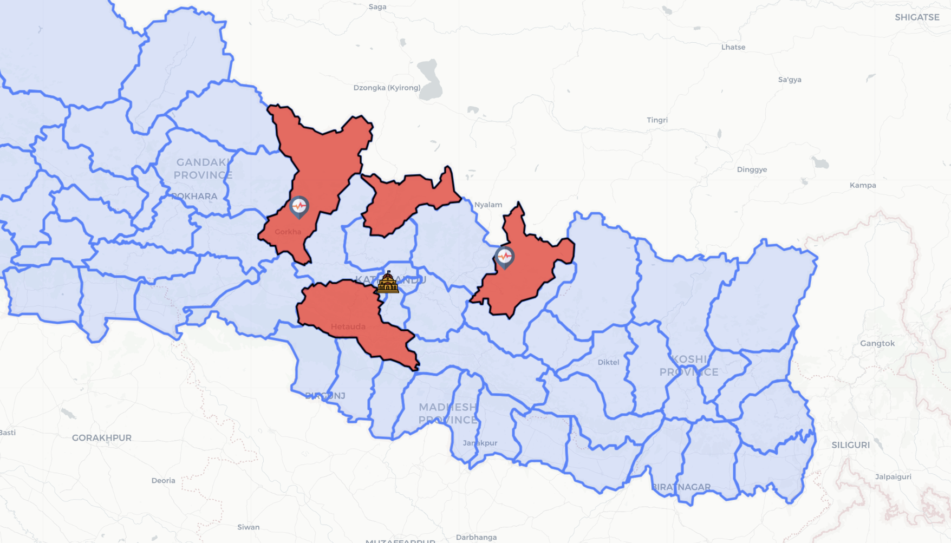

ÁREA DE ESTUDIO
Distrito de Gorkha
Distrito de Makwanpur
Distrito de Dolakha
Distrito de Rasuwa

Slide 7
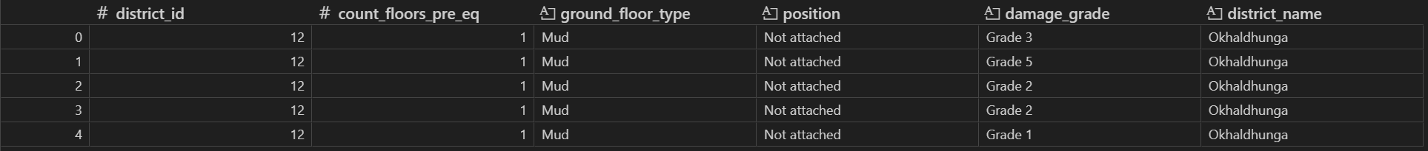
PRESENTACIÓN DEL DATASET
Dataset de:
más de 760 000 edificios (filas) y
más de 20 características propias de cada edificio (columnas)
COUNT FLOORS PRE. EQ.
GROUND FLOOR TYPE
POSITION
DAMAGE GRADE
DISTRICT NAME
OTRAS COLUMNAS DEL DATASET
building_id: Un identificador único a cada edificio del dataset.
age_building: La edad del edificio (en años) en el momento del terremoto.
land_surface_condition: El estado de la superficie del terreno donde se encuentra el edificio ("Llano," "Pendiente moderada," "Pendiente pronunciada").

Slide 8
HIPÓTESIS PRINCIPALES
Primera hipótesis
El tipo de adosamiento influye en la estabilidad del edificio:
cuanto mayor adosamiento posea un edificio, este será más resistente ante las sacudidas de un sismo
Segunda hipótesis
El número de pisos de un edificio es clave para conocer si se derrumbará durante un terremoto:
cuanto más alto sea el edificio, más susceptible será al colapso

Slide 9
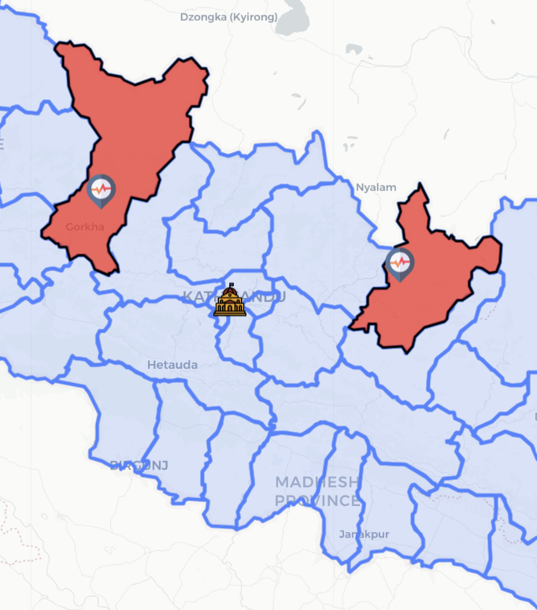
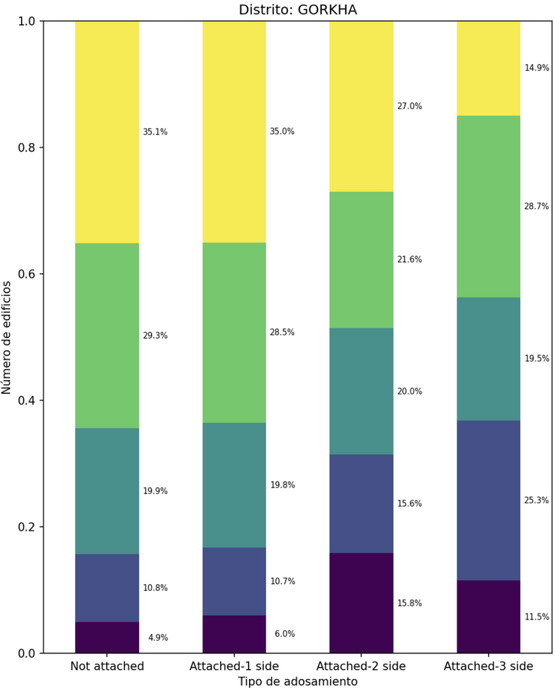
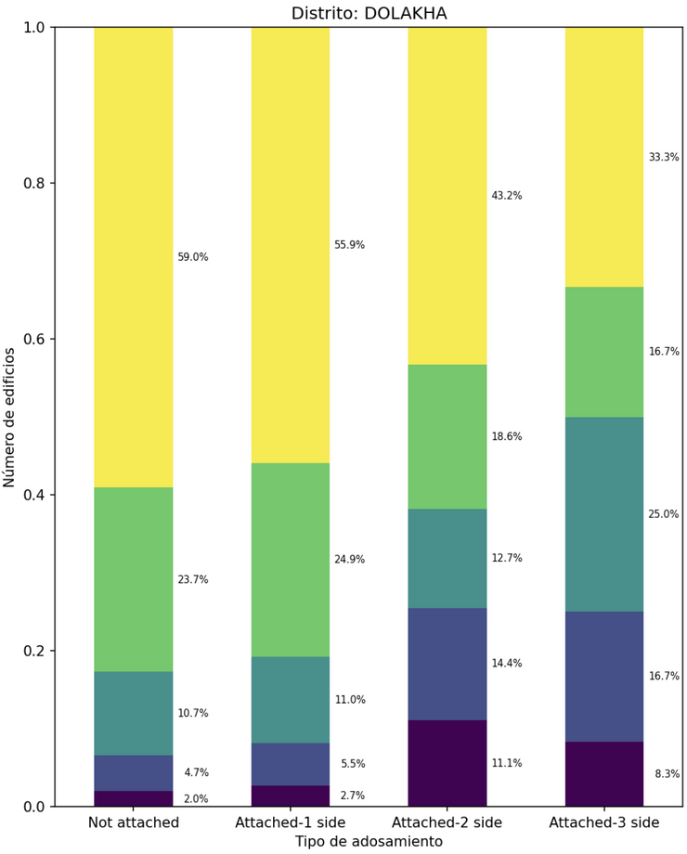
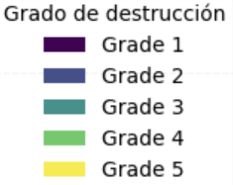
ESTUDIO DE LA PRIMERA HIPÓTESIS
La destrucción de los edificios va disminuyendo cuanto más adosado
Se aprecia la disminución de grado de destrucción
Hay mayor cantidad de edificios destruidos
Distrito GORKHA
Distrito DOLAKHA
GORKHA
DOLAKHA

Slide 10
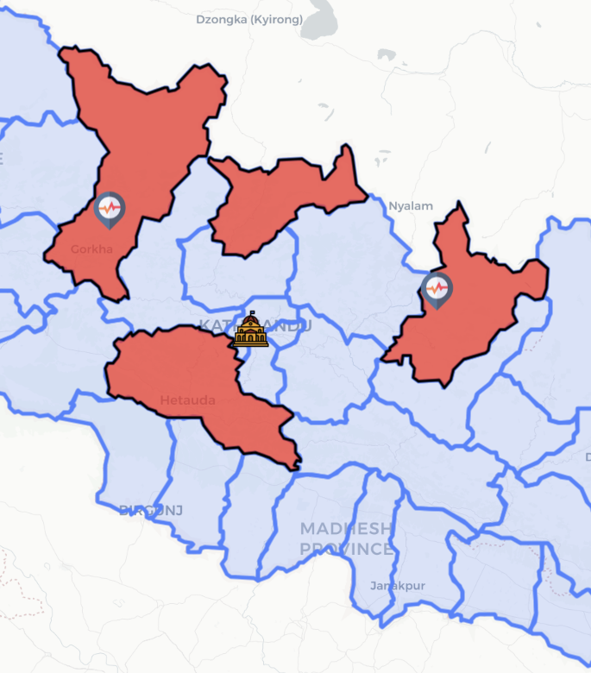
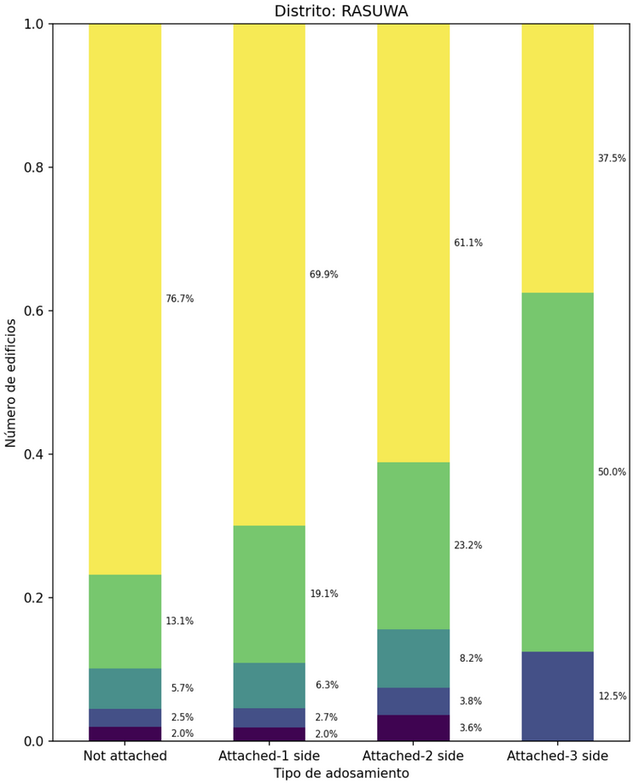
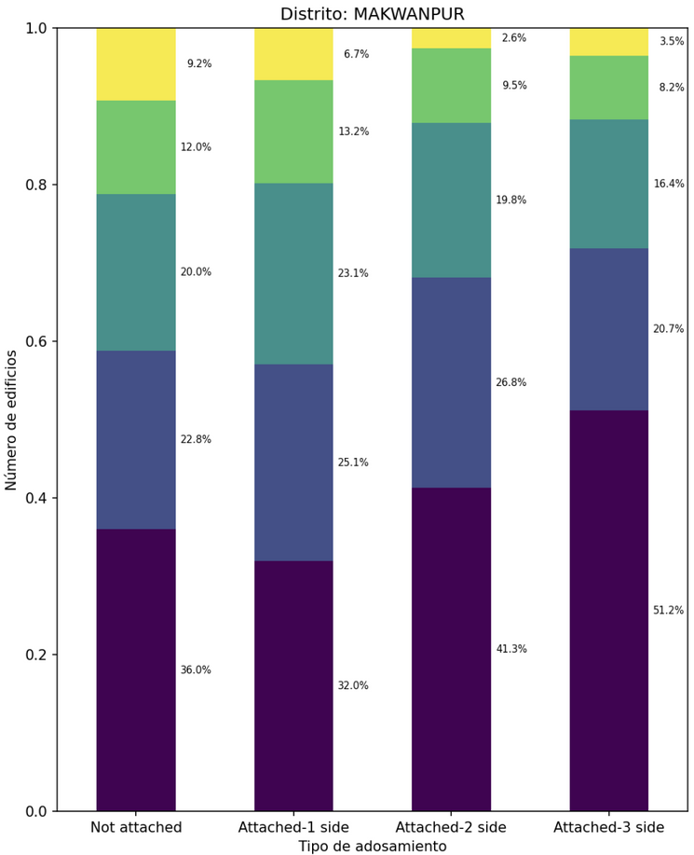
ESTUDIO DE LA PRIMERA HIPÓTESIS
En este distrito es donde existe una mayor proporción de edificios derrumbados
En este distrito es donde existe una menor proporción de edificios derrumbados
RASUWA
Distrito MAKWANPUR
Distrito RASUWA
MAKWANPUR

Slide 11
ESTUDIO DE LA PRIMERA HIPÓTESIS
CONTRASTE DE HIPÓTESIS
H₀ (nula): El adosamiento y el grado de daño NO están relacionados.
H1 (alternativa): Existe una asociación significativa entre el grado de daño y el adosamiento
TESTS REALIZADOS
Test Chi cuadrado (2 variables categóricas)
2.Test exacto de Fisher (2 variables categóricas, en caso de poseer pocos valores)

Slide 12
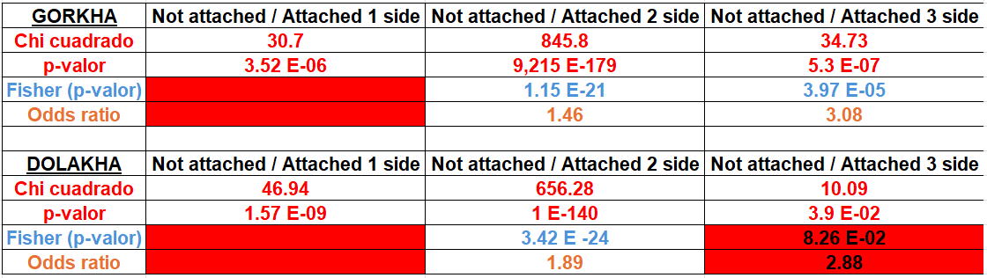
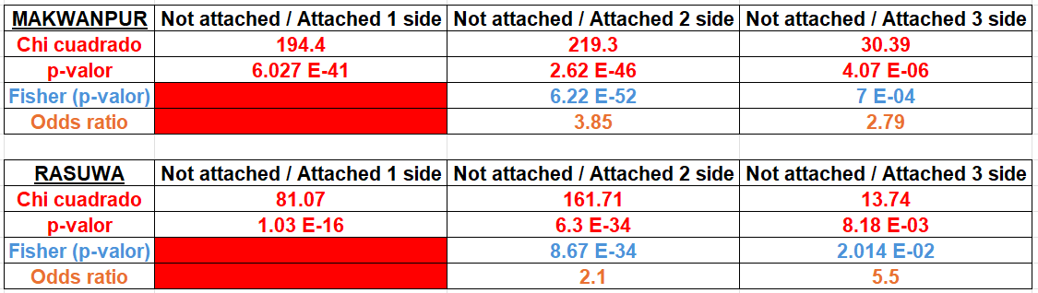
ESTUDIO DE LA PRIMERA HIPÓTESIS

Slide 13
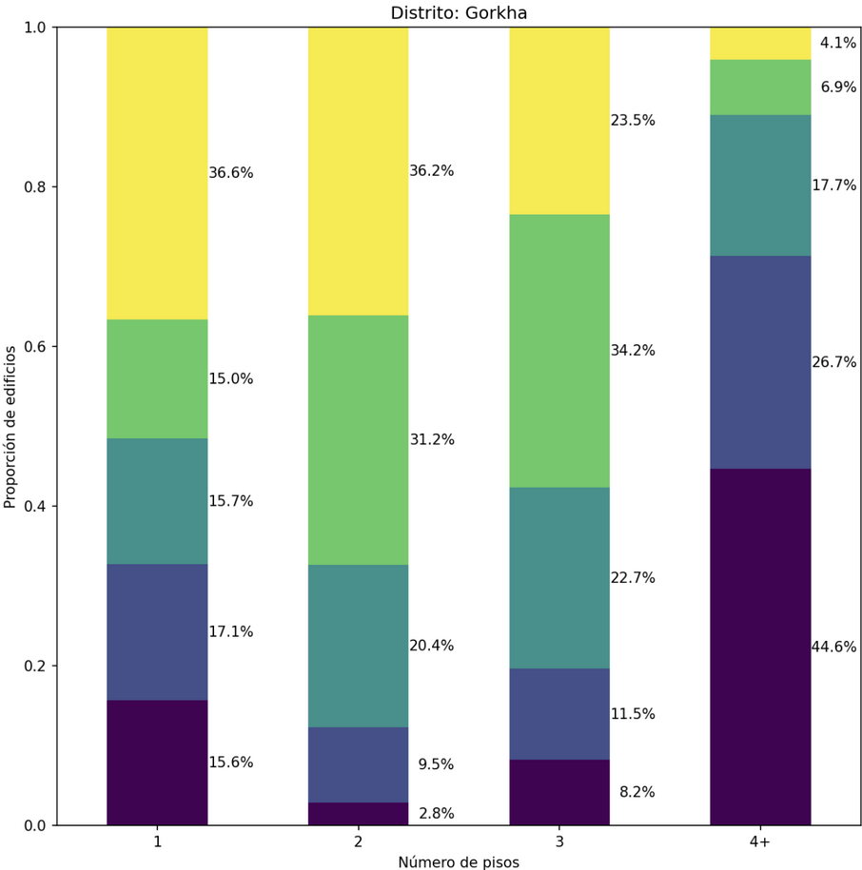
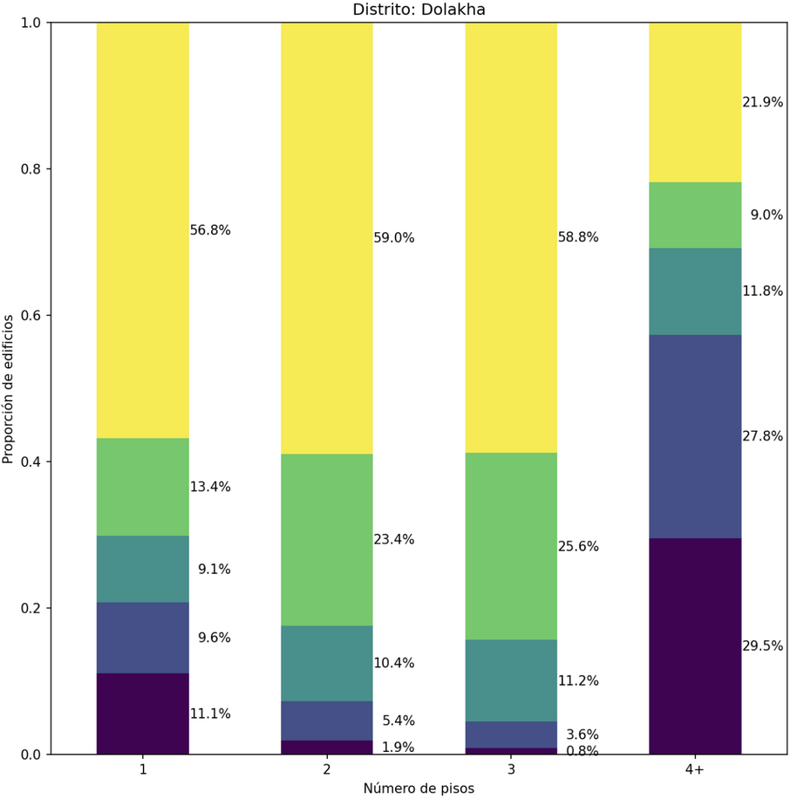
ESTUDIO DE LA SEGUNDA HIPÓTESIS
En Dolakha hay mayor proporción de edificios derrumbados que en Gorkha
Se observa que los edificios de 4 o más plantas parecen ser más resistentes que los de 2 o 3 pisos
Distrito GORKHA
Distrito DOLAKHA
GORKHA
DOLAKHA

Slide 14
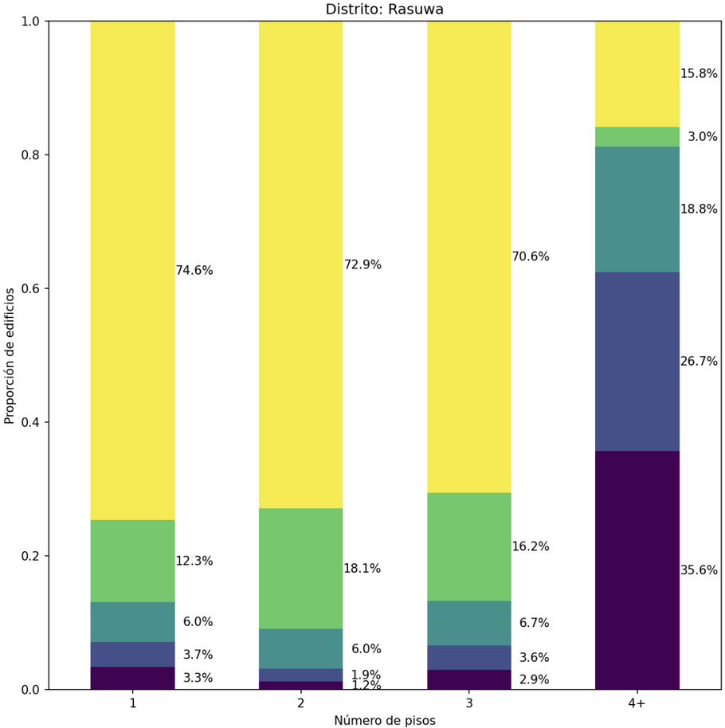
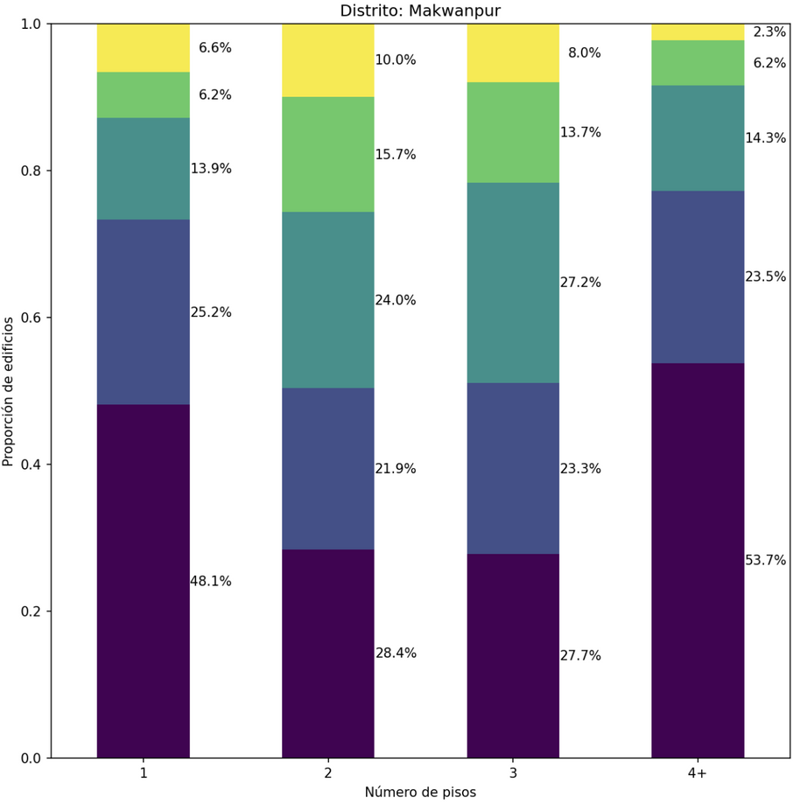
ESTUDIO DE LA SEGUNDA HIPÓTESIS
En Rasuwa hay mucha mayor proporción de edificios derrumbados que en Makwanpur
En el distrito de Makwanpur parece no existir una diferencia significativa en la resistencia de los edificios al colapso en función del número de plantas del mismo
Distrito RASUWA
Distrito MAKWANPUR
RASUWA
MAKWANPUR

Slide 15
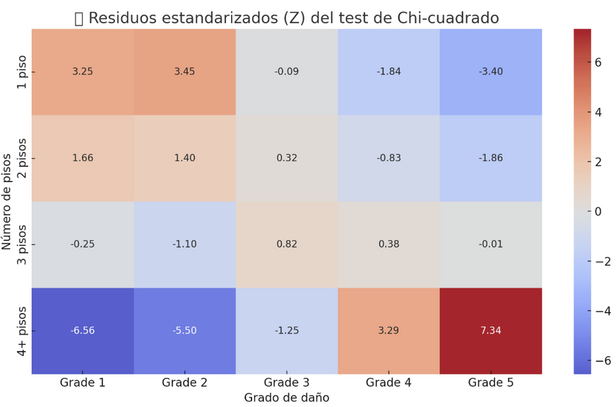
ESTUDIO DE LA SEGUNDA HIPÓTESIS
CONTRASTE DE HIPÓTESIS
H₀ (nula): El número de pisos y el grado de daño NO están relacionados.
H1 (alternativa): Existe una asociación significativa entre el grado de daño y el número de pisos
TESTS REALIZADOS
Test Chi cuadrado (2 variables categóricas)
2.Matriz de residuos estandarizados del test Chi cuadrado
Residuos ⟶ resultados observados - esperados
Una vez estandarizados ⟶ Z-score
Si Z > 2 o Z < -2 ⟶ la celda se desvía más de lo esperado
Ej: En 4+ pisos/Grade 5 ⟶ Z alto y positivo (color rojo)
Hay más colapsos de lo esperado
Si hay un color azul intenso ⟶ menos edificios colapsados de lo esperado
Ej: En 4+pisos/Grade 1 ⟶ menos edificios colapsados

Slide 16
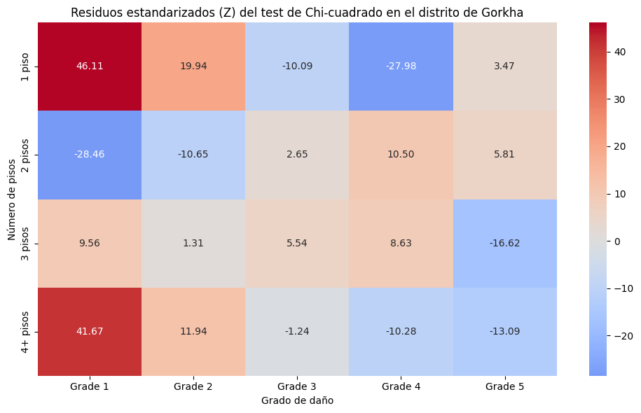
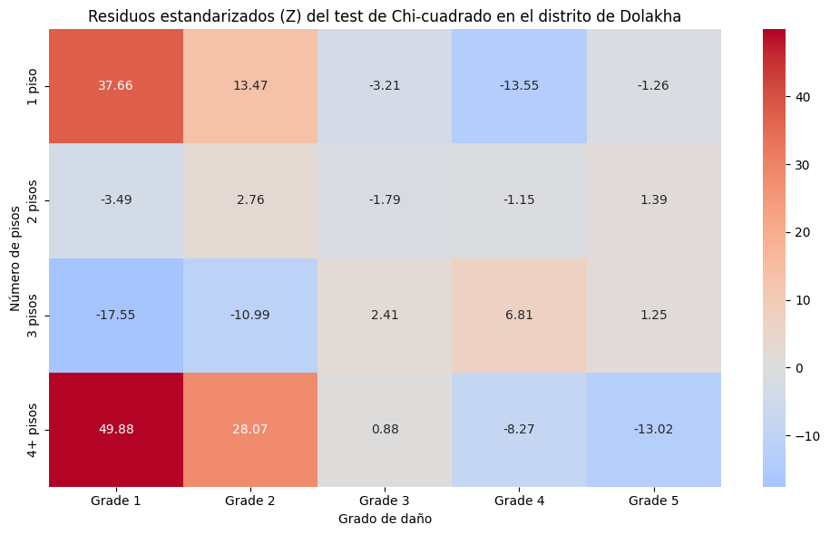
ESTUDIO DE LA SEGUNDA HIPÓTESIS
Test Chi cuadrado ⟶ 7126.82
p-valor ⟶ ≈ 0 ⟶ Se rechaza la hipótesis nula
Test Chi cuadrado ⟶ 5818.98
p-valor ⟶ ≈ 0 ⟶ Se rechaza la hipótesis nula
Z score decreciente al aumentar el grado de destrucción ⟶ edificios de 1 y 4 o más plantas más resistentes
Z score decreciente al aumentar el grado de destrucción ⟶ edificios de 1 y 4 o más plantas más resistentes
Z score creciente al aumentar el grado de destrucción ⟶ edificios de 2 plantas susceptibles
Z score creciente al aumentar el grado de destrucción ⟶ edificios de 3 plantas susceptibles
GORKHA
DOLAKHA

Slide 17
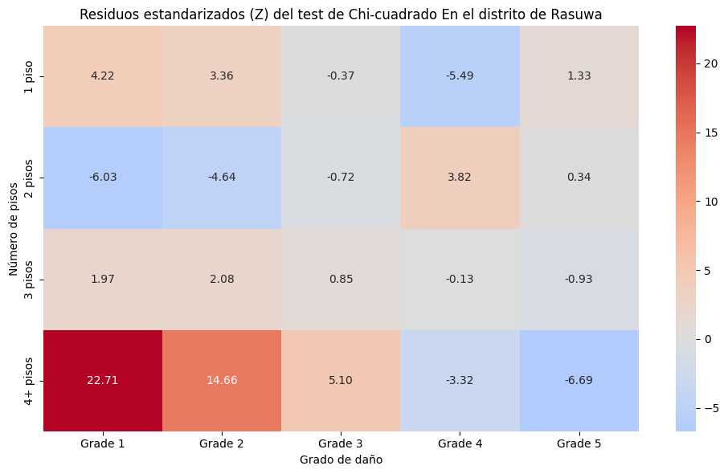
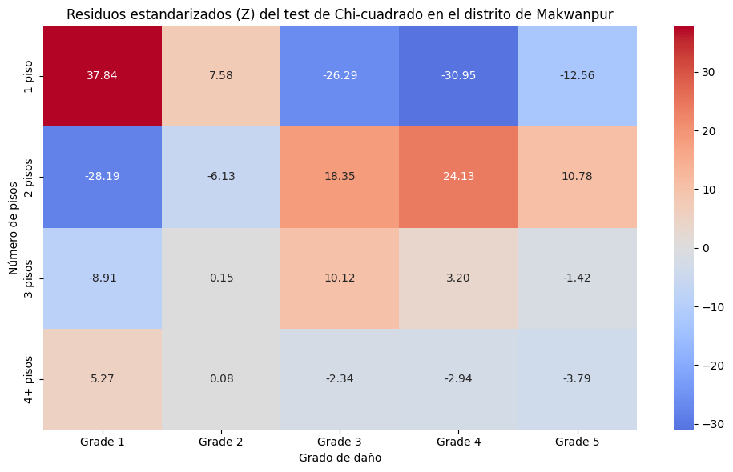
ESTUDIO DE LA SEGUNDA HIPÓTESIS
Test Chi cuadrado ⟶ 5414.2
p-valor ⟶ ≈ 0 ⟶ Se rechaza la hipótesis nula
Test Chi cuadrado ⟶ 956.62
p-valor ⟶ 3.95 E-197 ⟶ Se rechaza la hipótesis nula
Z score decreciente al aumentar el grado de destrucción ⟶ edificios de 4 o más plantas más resistentes
Z score decreciente al aumentar el grado de destrucción ⟶ edificios de 1 planta más resistentes
Z score creciente al aumentar el grado de destrucción ⟶ edificios de 2 plantas susceptibles
Z score creciente al aumentar el grado de destrucción ⟶ edificios de 2 plantas susceptibles
RASUWA
MAKWANPUR

Slide 18
OBSERVACIONES Y CONCLUSIONES
PRIMERA HIPÓTESIS
El adosamiento de los edificios está relacionado significativamente con el grado de destrucción que sufrieron tras el terremoto de Gorkha
Los edificios sin adosar poseen una susceptibilidad al derrumbamiento entre un 1.4 y un 3.85 mayor con respecto a los edificios con 2 lados adosados
Los edificios sin adosar poseen una susceptibilidad al derrumbamiento entre un 2.79 y un 5.5 mayor con respecto a los edificios con 3 lados adosados
Se CONFIRMA nuestra hipótesis ⟶ A mayor adosamiento ⟶ mayor resistencia
2.SEGUNDA HIPÓTESIS
El número de pisos está relacionado significativamente con el grado de destrucción que sufrieron tras el terremoto de Gorkha
En los distritos de Gorkha y Dolakha:
⟶ mayor resistencia al colapso de los edificios de 1 planta y 4 o más pisos
⟶ mayor susceptibilidad al colapso de los edificios de 2 y 3 plantas
En el distrito de Makwanpur:
⟶ mayor resistencia al colapso de los edificios de 1 planta
⟶ mayor susceptibilidad al colapso de los edificios de 2 plantas
En el distrito de Rasuwa:
⟶ mayor resistencia al colapso de los edificios de 4 o más plantas
NO SE CONFIRMA nuestra hipótesis ⟶ A partir de 4 plantas es más resistente que 2 o 3 pisos

Slide 19
¡MUCHAS GRACIAS POR SU ATENCIÓN!

